Slide 1
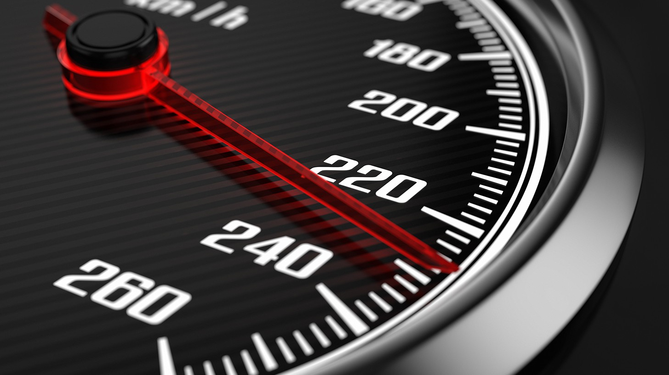
Introduction à la vitesse de réaction
Chapitre 6
p. 243 à 252

Slide 2
Quelles sont les ressemblances et différences entre les images suivantes?
Chapitre 6
p. 243 à 252
2 C₆H₁₀O_{5(s)} + 12 O_{2(g)} → 12 CO_{2(g)} + 10 H₂O_{(g)}
4 Fe_{(s)} + 3 O_{2(g)} → 2 Fe₂O_{3(s)}
2 C₆H₁₀O_{5(s)} + 12 O_{2(g)} → 12 CO_{2(g)} + 10 H₂O_{(g)}
4 Fe_{(s)} + 3 O_{2(g)} → 2 Fe₂O_{3(s)}
Oxydation lente
Oxydation rapide

Slide 3
Réaction d’oxydoréduction (enrichissement)
Chapitre 6
p. 243 à 252
Une réaction d’oxydoréduction (ou réaction rédox) se produit lorsqu’il y a un échange d’électrons. Bref, il y a un échange d’électrons du réducteur à l’oxydant.
Lors de cette dernière, il y aura:
une substance qui capte des électrons (oxydant)
et une substance qui perd des électrons (réducteur).
Équation d’oxydoréduction:
Al_{(s)} + 3${Cu}_{(aq)}^{1+}$→ ${Al}_{(aq)}^{3+}$+ 3Cu_{(s)}
Demi-réaction d’oxydation:
Agent réducteur → Oxydé + ne⁻
Al_{(s)} → ${Al}_{(aq)}^{3+}$+ 3e⁻
Al_{(s)} → ${Al}_{(aq)}^{3+}$+ 3e⁻
Demi-réaction de réduction:
Agent oxydant + ne⁻ → Réduit
3${Cu}_{(aq)}^{1+}$+3e⁻ → 3Cu_{(s)}
${Cu}_{(aq)}^{1+}$+ 1e⁻ → Cu_{(s)}

Slide 4
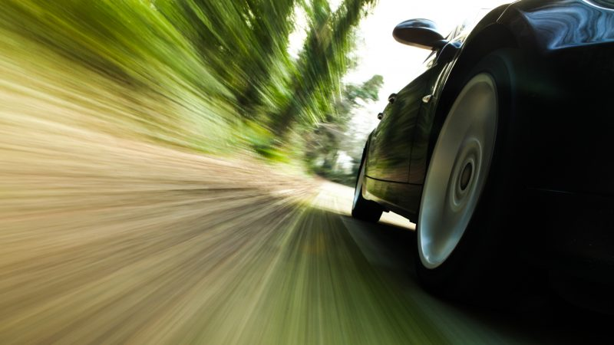
Vitesse
Chapitre 6
p. 245
Il existe plusieurs façon de mesurer une vitesse. Normalement, le contexte vous indique l’unité appropriée.
$$\frac{m}{s}$$
$$\frac{km}{h}$$

Slide 5
Vitesse de réaction
Par convention, les vitesses de réaction sont toujours des valeurs positives. Ceci s’applique aussi pour la vitesse de réaction des réactifs.
Chapitre 6
p. 244-245
Définition:
La vitesse de réaction correspond à la variation de la quantité de produits ou de réactifs par unité de temps.
Variation de la quantité d’un des produits
(quantité de produit finale – quantité de produit initiale)
Formule:
$$v= \left|\frac{Δ quantité de produit}{Δt}\right|$$
$$v= \left|\frac{Δ quantité de produit}{Δt}\right|$$
Vitesse
L’intervalle de temps considéré
(temps 2 – temps 1)

Slide 6
Vitesse de réaction
Chapitre 6
p.246
$$v= \left|\frac{Δ quantité de produit}{Δt}\right|$$
Masse (m)
Formule:
$$v= \left|\frac{Δm}{Δt}\right|$$
Unité:
$$v= \frac{g}{s}$$
Volume (V)
Formule:
$$v= \left|\frac{ΔV}{Δt}\right|$$
Unité:
$$v= \frac{L}{s} ou\frac{mL}{s}$$
Pression (P)
Formule:
$$v= \left|\frac{ΔP}{Δt}\right|$$
Unité:
$$v= \frac{kPa}{s}$$
Concentration molaire (M)
Formule:
$$v= \left|\frac{Δ\left[substance\right]}{Δt}\right|$$
Unité:
$$v= \frac{mol}{L∙s}$$
Nombre de particules (n)
Formule:
$$v= \left|\frac{Δn}{Δt}\right|$$
Unité:
$$v= \frac{mol}{s}$$

Slide 7
Concentration molaire (M)
Chapitre Révision
p. 14-15
La concentration d’une solution se calcule en prenant le nombre de moles en le divisant par le volume (V).
$$C= \frac{n}{V}$$

Slide 8
Concentration molaire (M)
Chapitre Révision
p. 14-15
La concentration d’une solution se calcule en prenant le nombre de moles en le divisant par le volume (V).
Nombre de mole
Unité: mol
Formule: $n =\frac{m}{M}$
Volume
Unité: L
$$C= \frac{n}{V}$$
Concentration molaire (ou molarité)
Unité: $\frac{mol}{L}$ ou M
Formule: $C_{m}= \frac{n}{V}$
*Les crochets peuvent être utilisés pour signifier la concentration molaire d’une substance. Par exemple, la concentration molaire de HCl peut s’écrire [HCl].
Vous devez respecter les unités de mesure.

Slide 9
Exemple p. 255 #6
Chapitre 6
p.255 #6
Au cours d’une expérience sur la conversion du dioxyde de carbone en acide carbonique, on note que la concentration molaire du dioxyde de carbone passe de 2,20 x 10⁻¹ $\frac{mol}{L}$ à 5,6 x 10⁻² $\frac{mol}{L}$ en 1,22 x 10⁴ secondes. Quelle est la vitesse de réaction?
1- Données
2- Formule
3- Calculs
4- Réponse
v = ?
[CO₂]_{initiale} = 2,20 x 10⁻¹ $\frac{mol}{L}$
[CO₂]_{finale} = 5,6 x 10⁻² $\frac{mol}{L}$
Δt = 1,22 x 10⁴ secondes
$$v= \left|\frac{Δ\left[CO2\right]}{Δt}\right|$$
$$v= \left|\frac{\text{5,6 }\text{x} {10}^{−2} \frac{mol}{L} −\text{2,20 }\text{x} {10}^{−1} \frac{mol}{L}}{\text{1,22 }\text{x}{10}^{4} \text{s}}\right|$$
$$v= \left|\frac{−0,164 \frac{mol}{L}}{\text{1,22 }\text{x}{10}^{4} \text{secondes}}\right|$$
$v=1,344 x {10}^{−5}\frac{mol}{L∙s}$
$$v=1,344 x {10}^{−5}\frac{mol}{L∙s}$$

Slide 10
Interprétation graphique de la vitesse
Chapitre 6
p.252
La vitesse moyenne (séquent) peut changer selon le temps:
La vitesse de la réaction du peroxyde durant la première minute:
$v= \left|\frac{Δ\left[H2O2\right]}{Δt}\right|$
$v= \left|\frac{\text{0,70} \frac{mol}{L} − \text{0,88} \frac{mol}{L}}{\text{60}\text{s}\text{ − 0}\text{s}}\right|$
$v=0,0030\frac{mol}{L∙s}$
La vitesse de la réaction du peroxyde entre la 9e et 10e minute:
$v= \left|\frac{Δ\left[H2O2\right]}{Δt}\right|$
$v= \left|\frac{\text{0,0}\text{9} \frac{mol}{L} − \text{0,}\text{12} \frac{mol}{L}}{\text{60}\text{0}\text{s}\text{ − 540}\text{s}}\right|$
$v=0,0005\frac{mol}{L∙s}$
6.8: La concentration de H₂O₂ en fonction du temps
[H₂O₂] ($\frac{mol}{L}$)
0,9
0,8
0,7
0,6
0,5
0,4
0,3
0,2
0,1
1
2
3
4
5
6
7
8
9
10
Temps (min)

Slide 11
Vitesse instantanée d’une courbe (enrichissement)
Chapitre 6
p.252
Pour trouver la vitesse instantanée, il faut utiliser la tangente.
Elle donne la vitesse à un moment précis de la réaction, en d’autres mots, c’est une photo à un moment précis de la réaction.
Une méthode d’approximation vous sera montrée dans votre cours de physique.
6.9: La concentration de H₂O₂ en fonction du temps (vitesse instantanée)
[H₂O₂] ($\frac{mol}{L}$)
Δt₁
0,9
Vitesse instantanée à 0s:
$$v= \left|\frac{Δ\left[H2O2\right]1}{Δt1}\right|$$
0,8
Δ[$H2O2$]₁
0,7
0,6
0,5
0,4
Vitesse instantanée à 300s:
$$v= \left|\frac{Δ\left[H2O2\right]2}{Δt2}\right|$$
0,3
Δ[$H2O2$]₂
0,2
0,1
Δt₂
1
2
3
4
5
6
7
8
9
10
Temps (min)

Slide 12
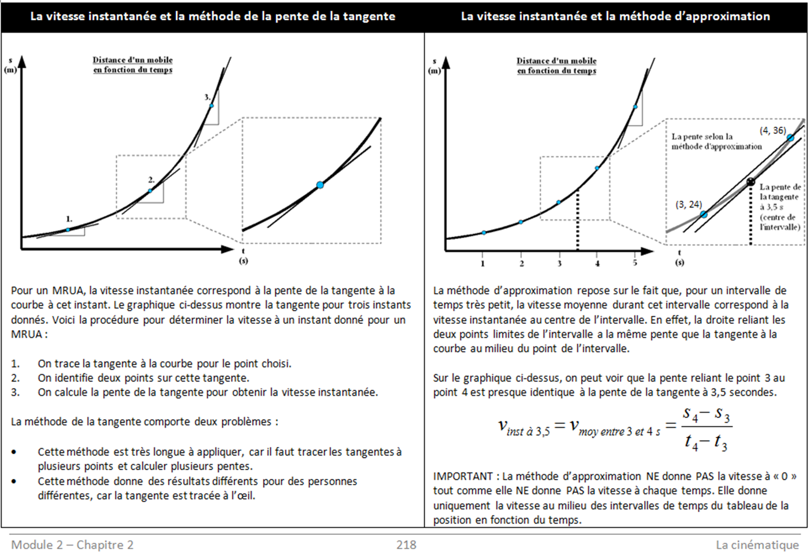
Vitesse instantanée d’une courbe (enrichissement)
Chapitre 6
p.252

Slide 13
Vitesse générale de réaction
Chapitre 6
p.250-251
6.7: La concentration des réactifs et des produits en fonction du temps
Concentration ($\frac{mol}{L}$)
2,5
H_{2(g)} + I_{2(g)} → 2 HI_{(g)}
H_{2(g)} + I_{2(g)} → 2 HI_{(g)}
2,0
Concentration de HI
1,5
1 mol réagit 1 mol pour former 2 mol
1,0
1,0
Concentration de H₂ et de I₂
20
40
60
Temps (s)

Slide 14
Vitesse générale de réaction
Chapitre 6
p.250-251
H_{2(g)} + I_{2(g)} → 2 HI_{(g)}
6.7: La concentration des réactifs et des produits en fonction du temps
Concentration ($\frac{mol}{L}$)
1 mol réagit 1 mol pour former 2 mol
2,5
$$v_{H2}= \left|\frac{Δ\left[H2\right]}{Δt}\right|$$
$$v_{H2}= \left|\frac{0\frac{mol}{L} −1,0\frac{mol}{L}}{40s}\right|$$
$$v_{H2}=0,025 \frac{mol}{L∙s}$$
$$v_{HI}= \left|\frac{Δ\left[HI\right]}{Δt}\right|$$
$$v_{HI}= \left|\frac{2,0\frac{mol}{L} −0\frac{mol}{L}}{40s}\right|$$
$$v_{HI}=0,050 \frac{mol}{L∙s}$$
2,0
Concentration de HI
1,5
1,0
$$v_{HI}=0,050 \frac{mol}{L∙s}$$
1,0
Concentration de H₂ et de I₂
$$v_{H2}=0,025 \frac{mol}{L∙s}$$
20
40
60
Temps (s)

Slide 15
Vitesse générale de réaction
Chapitre 6
p.250-251
H_{2(g)} + I_{2(g)} → 2 HI_{(g)}
6.7: La concentration des réactifs et des produits en fonction du temps
Concentration ($\frac{mol}{L}$)
1 mol réagit 1 mol pour former 2 mol
2,5
Alors, grâce à ces calculs, nous constatons que:
Ainsi, nous pouvons conclure que:
$v_{H2}=v_{I2}$
$v_{HI}=v_{I2}= \frac{v_{HI}}{2}$
2,0
Concentration de HI
$v_{H2}=0,025 \frac{mol}{L∙s}$
1,5
$v_{HI}=0,050 \frac{mol}{L∙s}$
1,0
1,0
Concentration de H₂ et de I₂
20
40
60
Temps (s)

Slide 16
Vitesse générale de réaction
Chapitre 6
p.250-251
Ainsi, la vitesse générale de réaction met en relation les différentes vitesses selon le coefficient de l’équation chimique balancée.
Donc, si nous avons la réaction chimique suivante:
aA + bB → cC + dD
la vitesse générale de réaction serait:
$v_{g}= \frac{v_{A}}{a}=\frac{v_{B}}{b}=$ $\frac{v_{C}}{c}=$ $\frac{v_{D}}{d}$
v_{g}: vitesse générale en $\frac{mol}{L∙s}$ ou $\frac{mol}{s}$
v_{A} ,v_{B} ,v_{C} et v_{D} : la vitesse en fonction de chacune des substances en jeu dans la réaction en $\frac{mol}{L∙s}$ ou $\frac{mol}{s}$
a, b, c et d: les coefficients de chaque substance.

Slide 17
Devoir
Chapitre 6

Slide 18
Devoir
Chapitre 6
Aujourd’hui: p. 253 # 1 à 12 (sauf #5)
Prochain cours: p. 264 # 1 à 3

